Slide 1

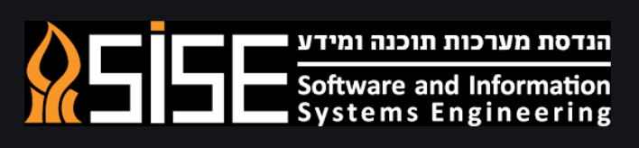
Automatic knowledge extraction from attack descriptions
Mentors: Ron Bitton, Asaf Shabtai
Participants: Shay Tayro, Eti Reznik
Customer: Ron Bitton
Notes:
חילוץ ידע אוטומטי מתיאורי התקפות.

Slide 2

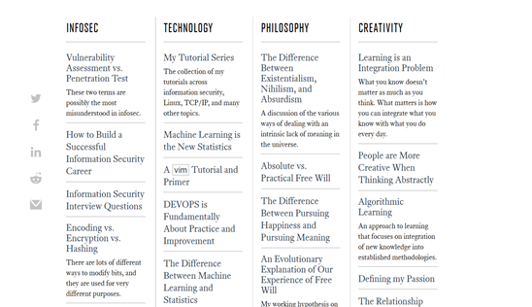
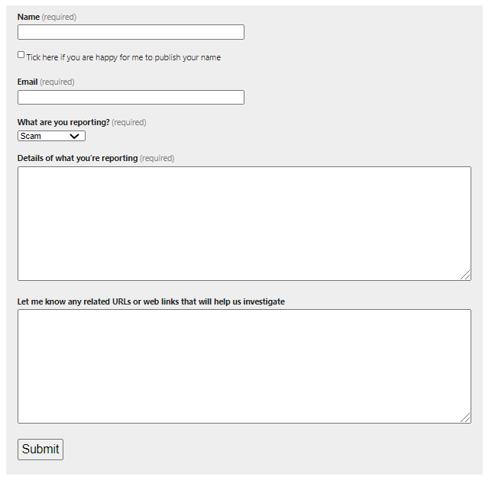
בעיית המחקר
Notes:
מידע הקשור לעולם האבטחה נמצא במקורות מידע שונים ומגוונים.
כמו בסיסי נתונים, בלוגים שקשורים לעולם האבטחה בהם ניתן למצוא מידע על התקפות שונות ולהוסיף מידע חדש, ואתרי התקפה

Slide 3
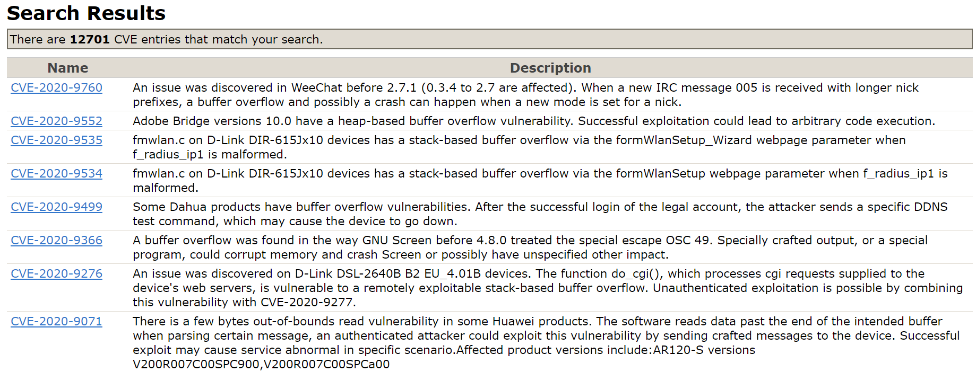
בעיית המחקר
Notes:
מאגר הנתונים הבולט ביותר הוא מאגר הנתונים של NVD, שאתם רואים פה. הוא מכיל תיאורי התקפות הנקראים CVE.
הבעיה העיקרית היא שהמידע החשוב הזה כתוב בשפה טבעית ללא מבנה מוגדר מה שגורם לקושי ניתוח אוטומטי של הטקסט.

Slide 4
מוטיבציה
CVE-2019-10685:A Reflected Cross Site
Scripting (XSS) Vulnerability was
discovered in Heidelberg Prinect
Archiver v2013 release 1.0.
Mean
Platform
Version
Notes:
פותח אלגוריתם למידה עמוקה במעבדות אבטחת המידע והסייבר של המחלקה.
הרעיון של האלגוריתם שבהינתן טקסט שכתוב בשפה טבעית מעולם אבטחת המידע, האלגוריתם מחלץ את הישויות בצורה אוטומטית.
לדוגמא, ה CVE הזה מכיל ID של ה CVE, ותיאור ההתקפה.
כך למשל קרוס סייט סקריפטינג זה בעצם mean – התקפה

Slide 5
החידוש
הבאת ה- state-of-the-art של תחום עיבוד שפה טבעית לעולם אבטחת המידע.
שימוש בלמידה עמוקה על מנת לבנות מודל שיניב תוצאות טובות יותר משאר המודלים שאומנו עבור התחום.
Notes:
קיימות עבודות אשר הציעו פתרונות לבעיה זו, כלומר חילוץ מאפיינים מתוך טקסט הכתוב בשפה טבעית בצורה אוטומטית. החידוש הוא להביא את state-of-the-art של תחום עיבוד שפה טבעית לעולם אבטחת המידע כלומר להשתמש בלמידה עמוקה על מנת לבנות מודל שיניב תוצאות טובות יותר משאר המודלים שאומנו עבור התחום.

Slide 6

מטרת הפרויקט
ביצוע הערכה לאלגוריתם שפותח על ידי השוואה לעבודות קודמות בתחום.
2. יצירת תשתית עבור האלגוריתם שפותח.
Notes:
הפרויקט הוא פרויקט מחקרי המשלב בתוכו מערכת פיתוחית תומכת מחקר.
יש שתי מטרות עיקריות לפרויקט.
הראשונה, ביצוע הערכה לאלגוריתם שפותח. לצורך כך מימשנו שלושה אלגוריתמים מתוך הספרות הקיימת בתחום וביצענו השוואה לאלגוריתם.
שנית, פיתחנו ממשק Web אשר מאפשר לחוקרי אבטחה להתנסות באלגוריתם אותו פיתחו במעבדה. הממשק מאפשר למשתמש לתייג חולשות באופן ידני ובתמורה לקבל תיוגים אוטומטים מהאלגוריתם.

Slide 7

עבודות קודמות
אלגוריתם הלקוח | POS | gazette | Stanford
 |  |  |  | תיוג אוטומטי
 |  |  |  | אימון על מאגר נתונים גדול
 |  |  |  | תהליך התיוג הוא יחסית מהיר
 |  |  |  | התבססות על מאגר נתונים אמין
 |  |  |  | זיהוי התקפות פוטנציאליות
 |  |  |  | התמודדות עם דוגמאות חדשות
Notes:
הטבלה הבאה מתארת השוואה בין אלגוריתמים שאנחנו מימשנו לבין האלגוריתם שפותח במעבדות. ניתן לראות שבכל המקרים האלגוריתם טוב יותר. נרחיב על כך בהמשך, זה חלק משמעותי מהתהליך המחקרי.

Slide 8

פתרון הבעיה
פותח אלגוריתם מבוסס למידה עמוקה.
מימוש אלגוריתמים דומים.
ביצוע הערכה של האלגוריתם שפותח.
פיתוח מערכת web המבוססת על גישת "תן וקח".
הגדלת מאגר הנתונים הקיים על ידי אפליקציית web.
Notes:
נסכם את הנקודות העיקריות לפתרון הבעיה, פותח אלגוריתם מבוסס למידה עמוקה שמטרתו לתייג אוטומטית רשומות הקשורות לעולם האבטחה והסייבר.
אנחנו מימשנו שלושה אלגוריתמים מתוך הספרות בתחום.
לאחר מכן ביצענו השוואה בין האלגוריתם שפותח לאלגוריתמים שמימשנו, על מנת לבדוק האם האלגוריתם אכן מספק תוצאות טובות יותר ולזהות חולשות באלגוריתם.
כמו כן, פיתחנו מערכת web שמספקת תשתית לאלגוריתם שפותח.

Slide 9


מערכת Web
מערכת תומכת מחקר המיועדת לקהילה המדעית הפועלת בשיטת "תן וקח".
מערכת מאובטחת.
המערכת מכילה צד שרת, צד לקוח ושרת נוסף.
המערכת מאפשרת לתייג CVEs בצורה ידנית.
קבלת תיוג מהאלגוריתם והצעת שיפורים.
Notes:
מערכת הweb היא מערכת תומכת מחקר המיועדת לקהילה המדעית אשר מאפשרת לחוקרי אבטחה להתנסות באלגוריתם.
מערכת מאובטחת, ניהול משתמשים מתבצע בבסיס נתונים מרוחק ומאובטח.
המערכת מכילה צד שרת, צד לקוח ושרת נוסף המריץ את האלגוריתם במעבד GPU.
המערכת מבוססת על גישת "תן וקח"- כלומר הממשק מאפשר למשתמש לתייג חולשות באופן ידני ובתמורה לקבל תיוגים אוטומטים מהאלגוריתם, לבחון את התיוגים ולהציע שיפורים.
הפלטפורמה תעזור להגדיל את מאגר המידע הקיים ולשפר את האלגוריתם בהתאם.

Slide 10

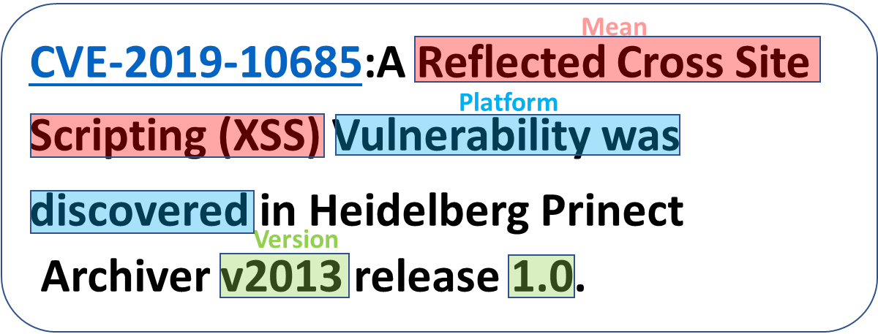



תרשים זרימת המערכת
User
DB
Login
Tag CVE
Increment the number of tags the customer can receive
output
Get Tag from the algorithm
DB
Notes:
זהו תרשים זרימת המערכת, בהתחלה המשתמש מתחבר על ידי שם משתמש וסיסמא.
לאחר מכן הוא מבצע תיוג ידני לcve רנדומאלי שהוא מקבל. התיוג נשמר בבסיס הנתונים והמשתמש בתמורה מקבל את האפשרות לקבל תיוגים אוטמטיים מהאלגוריתם. לאחר קבלת תיוג אוטומטי מהאלגוריתם המשתמש יכול לתת פידבק לתוצאות ולשלוח לשרת.

Slide 11
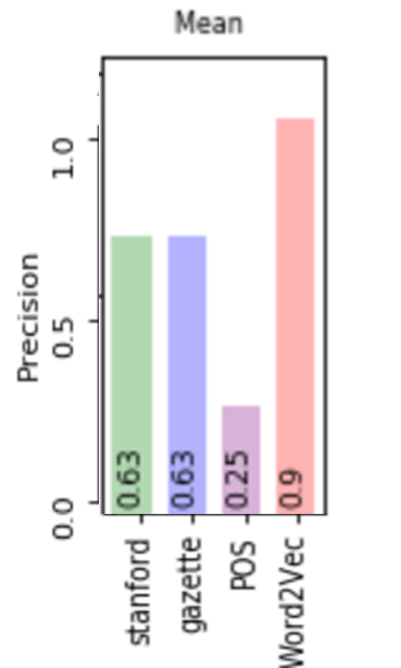
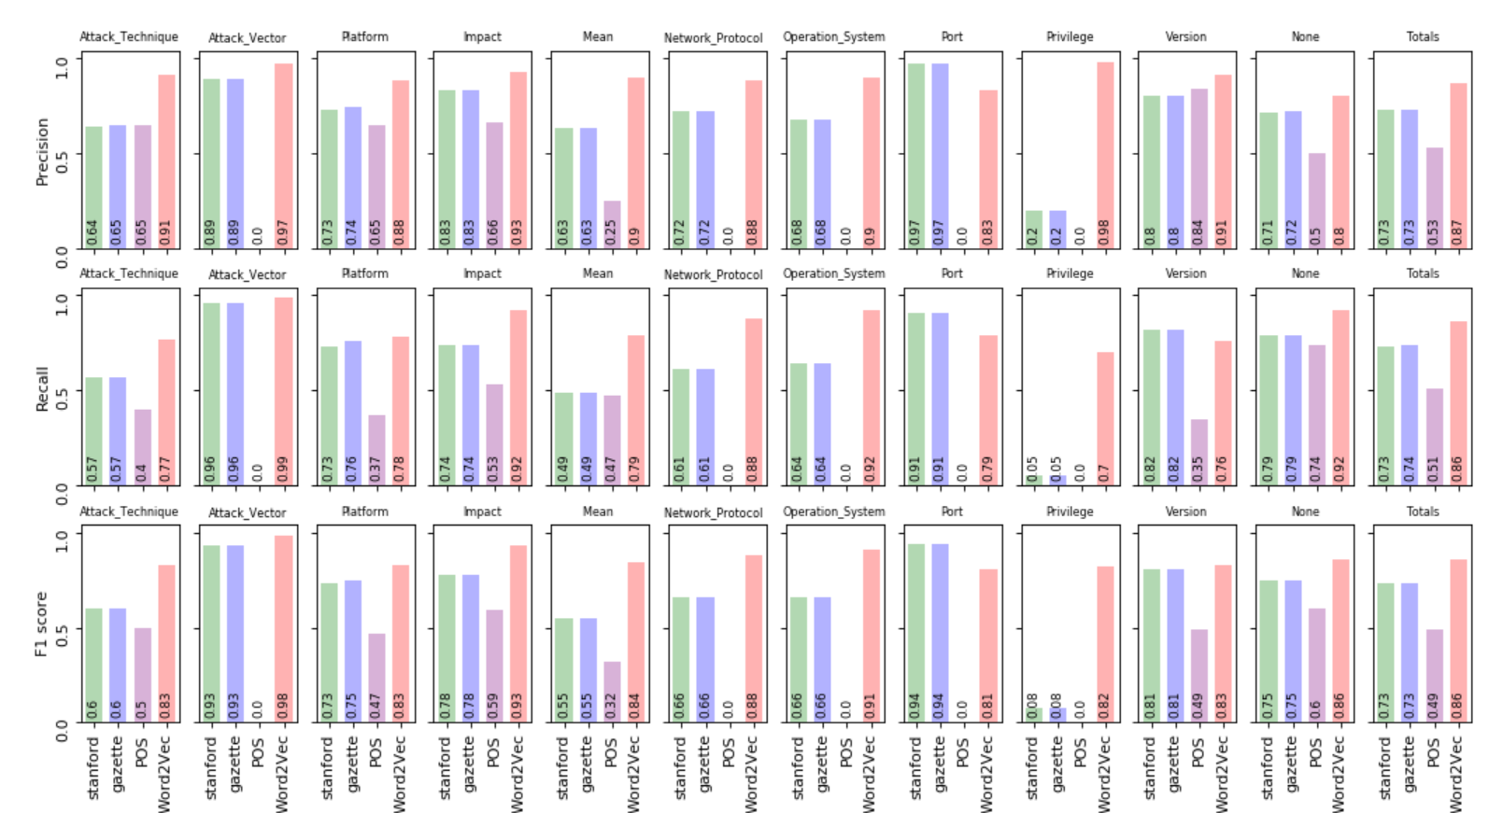
תוצאות הניסוי
Notes:
כאמור ביצענו ניסוי להשוואת האלגוריתם לאלגוריתמים נוספים מהספרות. אלו הן 2 דוגמאות לתוצאות הניסוי. המדדים שחושבו הם recall, precision ו- F1- score.
בצבעים ירוק כחול וסגול ניתן לראות את התוצאות של אלגוריתמים קודמים שמימשנו
בצבע אדום זהו האלגוריתם שפותח.
ניתן לראות שהוא טוב יותר ברוב המקרים מהאלגוריתמים במדדים שנבדקו.

Slide 12
תוצאות הניסוי

Slide 13
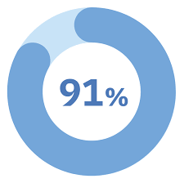
מסקנות
PRIVILEGE
PORT
Notes:
המסקנות הן, האלגוריתם מחזיר תוצאות טובות יותר משאר האלגוריתמים ב- 91% מהמקרים.
התיוג היחידי שמציג תוצאות פחות טובות משאר האלגוריתמים הוא ה- port.
בשאר המקרים האלגוריתם של הלקוח מחזיר תשובות הרבה יותר טובות משאר האלגוריתמים.
עבור התיוג Privilege האלגוריתם מספק תוצאות טובות יותר משאר האלגוריתמים באופן ניכר (כ-70%).
ממוצע הדיוק של האלגוריתם שפיתח הלקוח הוא 86.3% לעומת 51%, 73.3% ו- 73%.

Slide 14
לסיכום
תוצאות האלגוריתם מספקות תוצאות טובות יותר משאר האלגוריתמים הקיימים במדדים שנבחנו.
קיים ביקוש לאתר הweb שפותח והוא חשוב עבור הקהילה המדעית.
תוצאות הניסוי שערכנו וקישור לאתר יפורסמו במאמר מדעי שנכתב בימים אלו על ידי הלקוח.
עבודה עתידית:
הגדלת מאגר הנתונים על ידי תיוגים ידניים ומתן פידבק מהמשתמש.
נרצה שהכלי שפיתחנו יהיה גנרי.
שיפור האלגוריתם בעזרת המאגר החדש.

Slide 15
פותח אלגוריתם ראשוני על ידי הלקוח
600 cves מתוייגים
חקר ומימוש של אלגוריתמים דומים
השוואת האלגוריתמים הקיימים לאלגוריתם הלקוח
מימוש מערכת web לקבלת תיוג אוטומטי מהאלגוריתם
אפשרות למתן פידבק לאלגוריתם
שיפור האלגוריתם בעזרת פידבק
הגדלת מאגר הנתונים בעזרת המערכת
לפני שהגענו
מה עשינו
מה ניתן לעשות בעתיד

Slide 16


שאלות?

